Slide 1

TRƯỜNG ĐẠI HỌC SƯ PHẠM ĐÀ NĂNG
Báo Cáo
CƠ SỞ DỮ LIỆU NÂNG CAO
Website Bán Bán Đồ Ăn
Giáo Viên Hướng Dẫn: Th.S Võ Công Đình
Sinh Viên Thực Hiện: Phạm Cao Trinh
Lớp:19CNTTD
MaSV: 3120519058

Slide 2
NỘI DUNG THỰC HIỆN
Tổng Quan Về Đề Tài
01
Cơ Sở Dữ Liệu Tập Trung
02
Công Cụ Hỗ Trợ
03
Phân Tích Và Thiết Kế Website
04
05
Kết Luận Và Hướng Phát Triển

Slide 3
01
TỔNG QUAN VỀ ĐỀ TÀI

Slide 4
Tổng Quan Về Đề Tài
1.Lý Do Chọn Đề Tài
Đại dịch trên thế giới hiện nay vẫn chưa có dấu hiệu dừng lại. Vì vậy việc hạn chế đến nơi đông người đang được người dân ưu tiên thực hiện. Phương án ăn uống được mọi người lựa chọn thay thế chính là đặt đồ ăn giao tận nơi, vừa hạn chế ra ngoài khi không cần thiết, vừa hạn chế rủi ro lan truyền mầm bệnh.
Tuy dịch bệnh không phải là lý do tạo nên phương thức tiêu dùng mới này, nhưng nó đã thúc đẩy ngành công nghiệp giao đồ ăn trực tuyến tăng trưởng sớm hơn dự kiến từ 3 đến 5 năm.
Giới trẻ bận rộn hơn, sống trên mạng xã hội nhiều hơn nên muốn có sự tiện dụng và sẵn sàng trả thêm tiền để mua đồ ăn online. Giới văn phòng bận rộn cũng sẵn sàng trả tiền để gọi đồ ăn về thay vì mang theo hoặc ra ngoài ăn. Xu hướng này có thể nhìn thấy rõ ràng nhất tại các thành phố lớn, hiện đại như Hà Nội, TpHCM, Đà Nẵng, nơi tập trung nhiều công ty về dịch vụ trực tuyến, công nghệ cao.

Slide 5
Tổng Quan Về Đề Tài
1.Lý Do Chọn Đề Tài
Đáp ứng nhu cầu ăn uống cửa khách hàng ngày càng phong phú
Phương thức thanh toán tiện lợi cho cả người giao và người mua
Đáp ứng được với nhu cầu ngày càng lớn của con người,giúp mọi người có thể thưởng thức những món ăn ngon

Slide 6
Tổng Quan Về Đề Tài
2.Mục Tiêu Của Đề Tài.
Cung cấp những món ngon và độc đáo cho người ăn
Tạo ra một trang website bán đồ ăn đủ 3 tiêu chí(Nhanh,Tiện Lơi,Tối ưu)
Phát triển website với mô hình lớn hơn để đáp ứng với nhu cầu thực tế hiện nay.

Slide 7
Tổng Quan Về Đề Tài
3.Giới Hạn Và Phạm Vi
Xây dựng website bán đồ ăn online với các chức năng như đặt hàng, giới thiệu, hiển thị sản phẩm, phân loại sản phẩm,giỏ hang…
Phạm vi ứng dụng:Mua hang trực tuyến online trên mạng...
Đối tượng sử dụng:Website có thể được sử dụng bởi người quản trị, các thành viên, người dung…

Slide 8
02
CƠ SỞ DỮ LIỆU TẬP TRUNG

Slide 9
Cơ Sở Dữ Liệu Tập trung
1.Lý Do Chọn CSDL.
Hiện nay với sự phát triển của công nghệ đồng thời nhiều loại cơ sở dữ liệu được sử dụng để xây dựng các app, các web. Tuy nhiên việc sử dụng cơ sở dữ liệu tập trung để xây dựng web sẽ xử lý một số khuyết điểm như là giảm thông tin trùng lặp, tăng khả năng truy xuất thông tin…
Cơ sở dữ liệu tập trung khá là quen thuộc với mọi người. Có thể vận dụng thực tế từ những bài học đã được học ở trong quá trình học
Hiện nay với sự phát triển của công nghệ đồng thời nhiều loại cơ sở dữ liệu được sử dụng để xây dựng các app, các web. Tuy nhiên việc sử dụng cơ sở dữ liệu tập trung để xây dựng web sẽ xử lý một số khuyết điểm như là giảm thông tin trùng lặp, tăng khả năng truy xuất thông tin.

Slide 10
Cơ Sở dữ liệu tập trung
Các Bảng Trong cơ Sở Dữ Liệu
B
D
F
Bảng Sản Phẩm
Bảng Giỏ Hàng
Bảng Đơn Hàng
A
C
E
Bảng Slide
Bảng Giới Thiệu
Bảng Đăng Ký

Slide 11
03
Ngôn Ngữ Hỗ Trợ

Slide 12





Công Cụ Hỗ Trợ
Front-End
Nuxtjs
Vuejs
Axios
Boostrap
Nuxt.js là một framework js để tạo các ứng dụng Universal Vue.js
Vue.js là một framework rất linh động được dùng phổ biến để xây dựng nên các giao diện người dùng
Axios là một thư viện HTTP Client dựa trên Promise. Cơ bản thì nó cung cấp một API cho việc xử lý XHR
Bootstrap là một framework bao gồm các HTML, CSS và JavaScript template dùng để phát triển website chuẩn responsive.

Slide 13


Công Cụ Hỗ Trợ
Back-End
Vuejs
Axios
Nodejs là một nền tảng được xây dựng trên “V8 Javascript engine” được viết bằng c++ và Javascript.
C# là một ngôn ngữ lập trình thuần hướng đối tượng được phát triển bởi Microsoft.

Slide 14
04
Phân Tích và Thiết Kế website

Slide 15
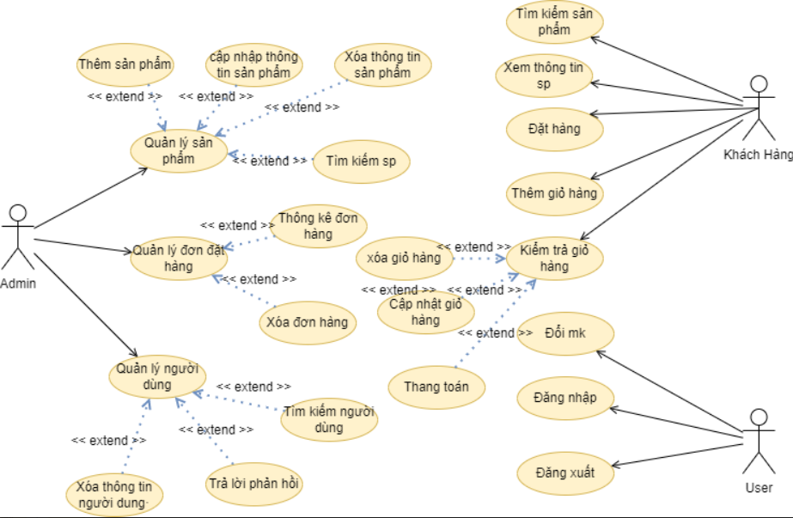
Phân Tích Và Thiết Kế
1. Thiết Kế Hệ Thống
Biểu Đồ Usecase

Slide 16
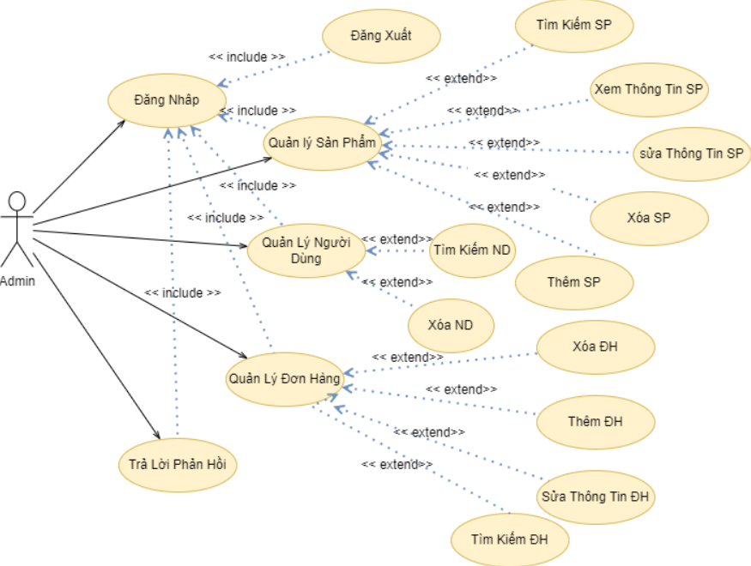
Phân Tích Và Thiết Kế
1. Thiết Kế Hệ Thống
Biểu Đồ Admin

Slide 17
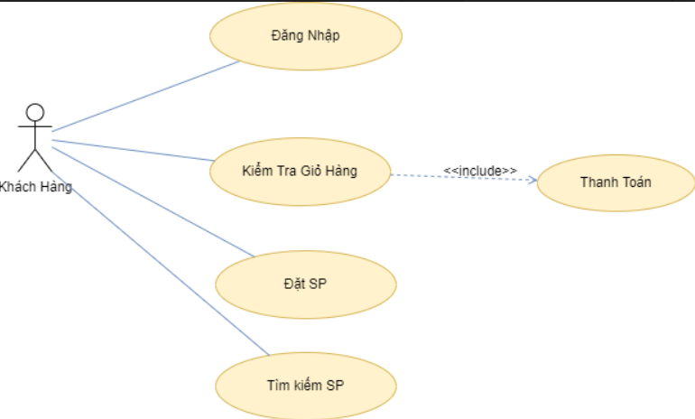
Phân Tích Và Thiết Kế
1. Thiết Kế Hệ Thống
Biểu Đồ Khách Hàng

Slide 18
Phân Tích Và Thiết Kế
2. Các Chức Năng Chính
01.
Đăng Ký
05.
Đặt Hàng
02.
Đăng Nhập
06.
Xử Lý Đơn Hàng
03.
Đăng Xuất
07.
Mua Hàng
04.
Chỉnh Sửa Thông Tin
08.
Chỉnh Sửa Sản Phẩm

Slide 19
05
Kết Luận Và Hướng Phát Triển

Slide 20
Kết Luận
Ưu Điểm:
Cơ bản nắm được các bước xây dựng một website bán hàng trực tuyến, thực hiện đúng quy trình
Xây dựng được bố cục trang web hợp lí, bước đầu thực hiện được nghiệp vụ của hệ thống
Hạn Chế:
website nhỏ, mang tính chất mô phỏng
Cơ sở dữ liệu nhỏ, chức năng phân quyền chưa tối ưu
Chưa kết hợp xử lí chức năng thanh toán hóa đơn

Slide 21
Hướng Phát Triển
Xây dựng website sử dụng được đáp ứng đầy đủ yêu cầu nghiệp vụ của hệ thống
Phân quyền và quản trị tối ưu
Cơ sở dữ liệu phong phú
Kết hợp chức năng thanh toán trực tiếp hay qua thẻ ATM(liên kết với hệ thống ngân hàng)

Slide 22
DEMO

Slide 23
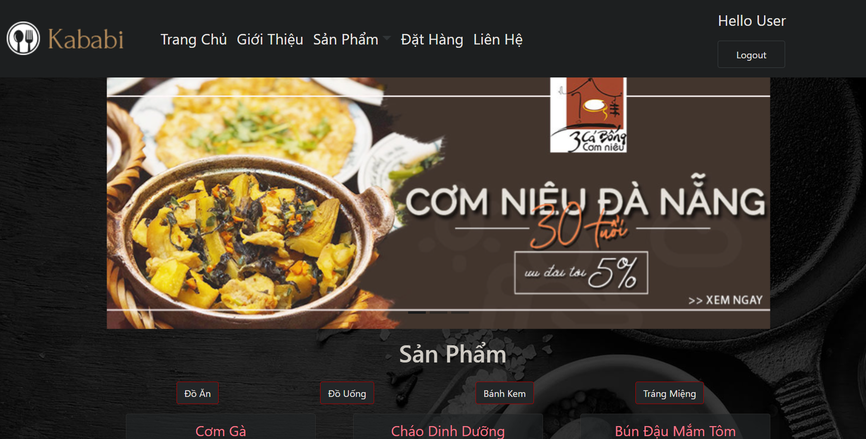
Trang Chủ

Slide 24
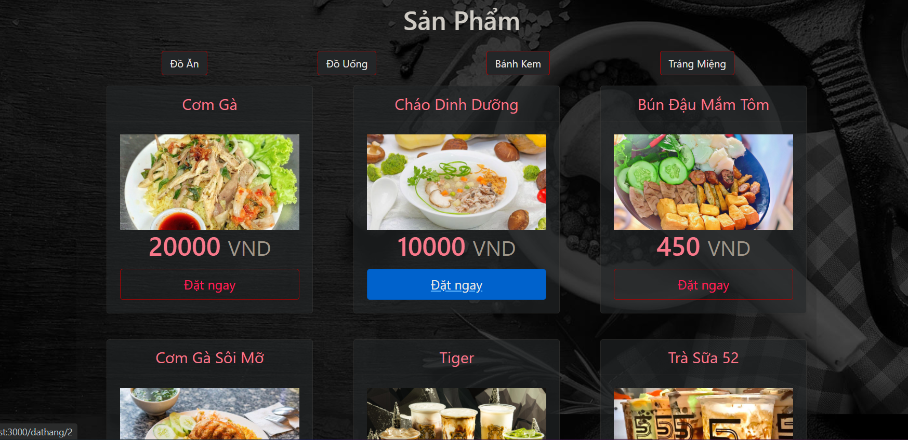
Hiển Thị Sản Phẩm

Slide 25
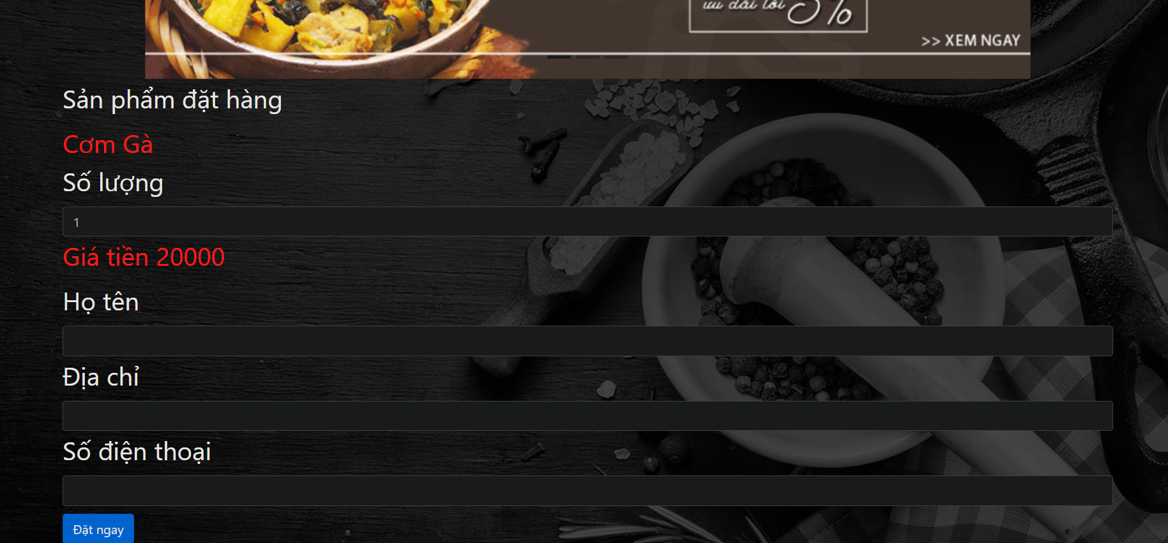
Đặt Hàng

Slide 26
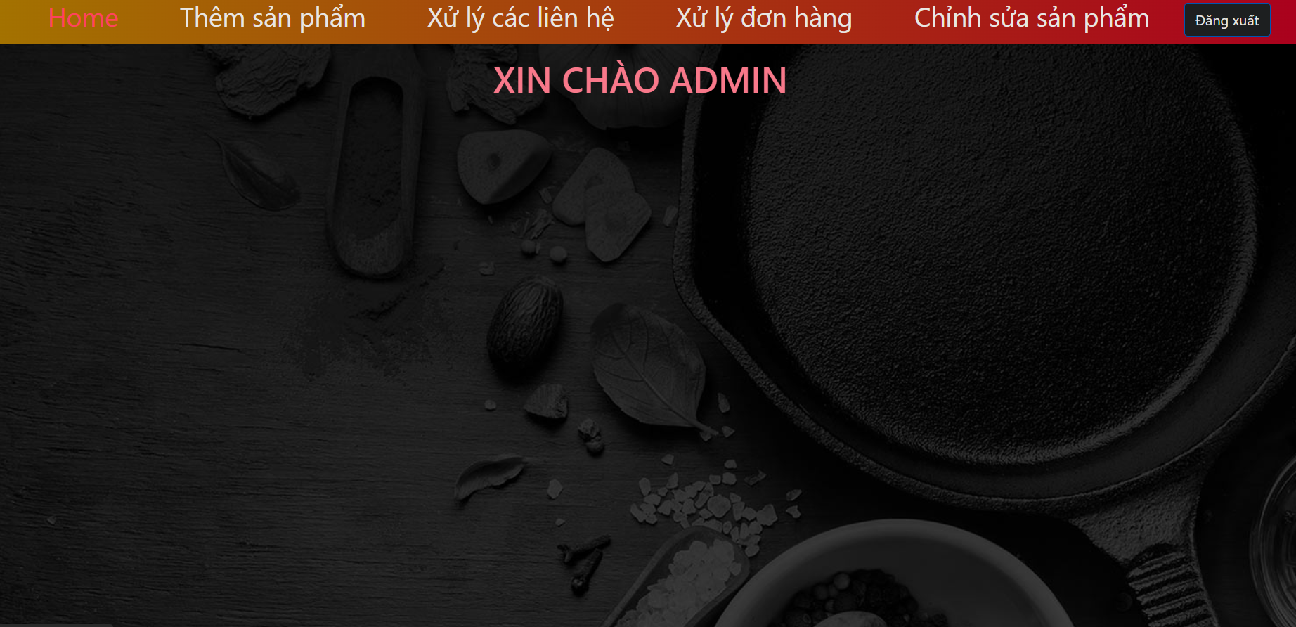
Admin

Slide 27
THẦY VÀ CÁC BẠN ĐÃ LẮNG NGHE
CẢM ƠN

